Slide 1
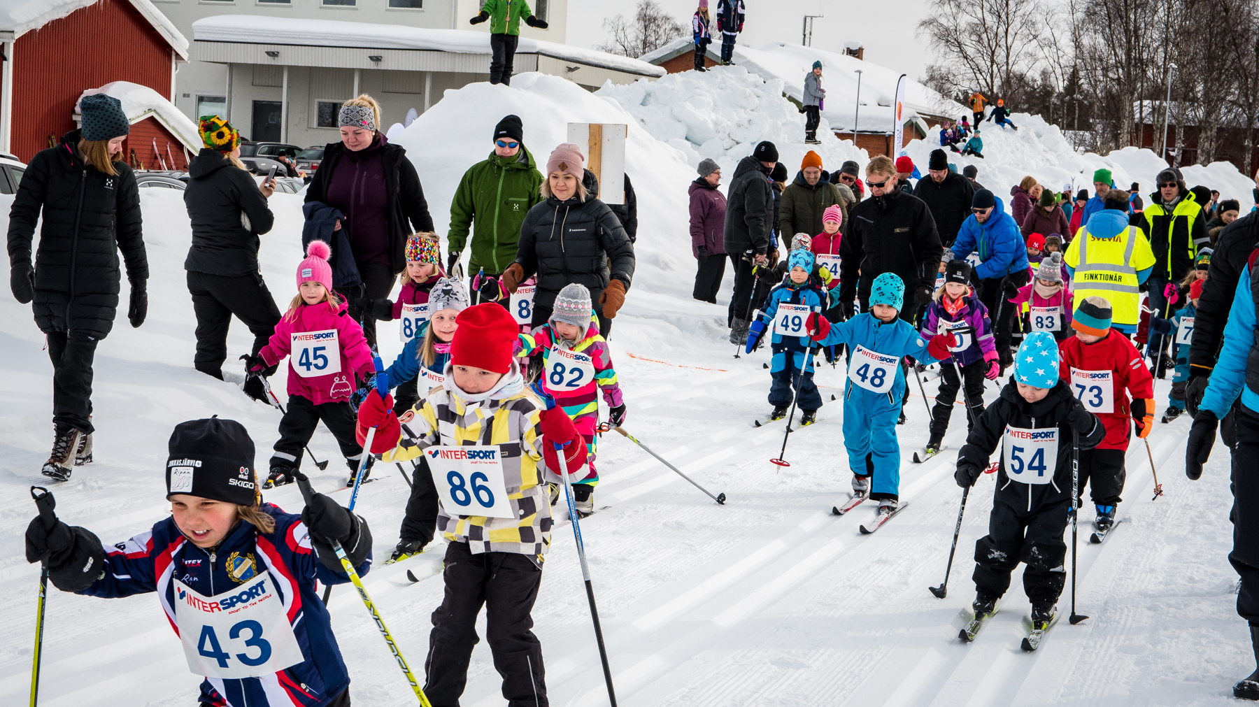
Verksamhetsplan VSK 2022
OBS! UTKAST Arbetsmaterial för remiss
till 18 januari

Slide 2
Vittangi SK Verksamhetsplan/strategisk karta 2022
Nuläge
Styrkor
God ekonomi
Bra storlek på organisationen & engagerad personal
Öppna & tillmötesgående för nya förslag & idéer.
Bra tillgång till egna lokaliteter (kansli, förråd etc.)
Rätt utrustning för verksamheten
Många medlemmar
Gott rykte, uppskattning utifrån
God styrelsesammansättning
Välordnade populära arrangemang
Bra informationskanaler
Möjligheter
Bred kompetens inom hela föreningen
Lätt att få funktionärer
Bra med utomhusanläggningar; Vittangi IP & Posiorova
Tävlingsverksamhet inom individuella idrotter
Digital kommunikation
Svagheter
Svårt att rekrytera ledare
Vi har låg tävlingsverksamhet bland ungdomar
Vi har inte aktiviteter för alla åldrar
Vi har renoveringsbehov i kanslifastigheten (källare och handikappanpassning övre plan)
Utmaningar
Låga ersättningar för kommunala uppdrag fotbollsplan, skidspår.
Vad har förändras efter covid-19?
Samarbete med skolan
Lågt befolkningsunderlag på ungdomar
Storlek på träningsgrupper (lagidrott)
Tävlingsverksamhet (lagidrott)
Tappar ungdomar vid gymnasieålder
Uppdrag: Vi skapar förutsättningar för hälsa, glädje och gemenskap genom våra medlemmars engagemang för alla intresserade att delta.
Delaktighet, Sammanhållning
Idrott & motion
Önskad position 2025 (årsmöte)
Vi har en fortsatt god ekonomi
Vi har en bra struktur i föreningen och alla funktioner/ledare vet vad som förväntas utav en i föreningsarbetet
Vi har många duktiga ledare och en god ledarrekrytering
Vi har ett gott samarbete med kommun.
Vi har ett gott samarbete skola
Vi är synliga och välkända i Vittangi, Kiruna kommun och län
Vi har en väl fungerande barn och ungdomsverksamhet
Vi har en fungerande tävlingsverksamhet för alla åldrar
Vi vet vilket aktivitetsutbud som önskas av medlemmarna
Vi har en anställd kanslist
Vi har fina och populära sommaraktiviteter
Vi har välordnade populära arrangemang fördelade under hela året
Vi har ett strukturerat underhåll på våra fastigheter/anläggningar
Vi har medverkat till att det finns en aktivitetspark på Vittangi IP
Duktiga ledare med rätt förutsättningar
Ledare
God ekonomi
Ekonomi
Strukturerat arbete med egna anläggningar.
Anläggningar
Attraktiv och synlig förening
Kommunikation
Arrangemang
Attraktiva och välbesökta arrangemang
Organisation
Struktur och tydlighet i organisationen
Hälsa & gemenskap
Öppenhet, Jämlikhet
Godkänd för remiss av styrelsen 21-12-15

Slide 3
Mål Vittangi SK 2022
Fokusområde
Mål
Ledare | Vi ska ha duktiga ledare med rätt förutsättningar att utföra ledaruppdraget
Ekonomi | Vi ska ha god ekonomi
Anläggningar | Vi ska ha välfungerande anläggningar Våra anläggningar är säkra att använda och vistas i.
Kommunikation | Vi ska vara en attraktiv och synlig förening.
Arrangemang | Vi ska ha attraktiva välbesökta arrangemang.
Organisation | Vi ska ha struktur och tydlighet i organisationen Vi ska ta fram ett arbetssätt med värdegrunder

Slide 4
Verksamhetsplan Vittangi SK – Aktivitetslista 2022
Fokusområde | Aktivitet | Mål | Ansvarig | Klar | Status
Ledare | 1. Upprätta/färdigställa årshjulet med aktiviteter (ledarutb, policy etc) | Duktiga ledare med rätt förutsättningar | Ann-Sofi/Kansliet | Q4
 | 2. Ta fram ledarnas behov för att utvecklas som ledare & utföra uppdraget (enkät) | Duktiga ledare med rätt förutsättningar | Styrelsen/Kansliet | Q4
Ekonomi | 1. Utveckla arbetssättet med ekonomisk uppföljning, när måste styrelsen reagera/agera, Långtidsbudget, rätt storlek på buffert | God ekonomi | Olga | Q4
 | 2. Utföra en ekonomisk större aktivitet i syfte att stärka ekonomin på lång sikt (utvärdera nyårslotteriet och om det skall genomföras ett lotteri igen) | God ekonomi | Styrelsen | Q1 2022 Pågår | Nyårslotteri
 | 3. Omförhandling & yrkande lyfts till Kiruna kommun avseende skötselavtal på skidspår och gräsplan | God ekonomi | Petter | Pågår
Anläggningar | 1. Ta fram drift- & underhållsplaner för egna anläggningar (kansliet, sportstuga, aktivitetspark & förråd kvarstår) | Välfungerande och säkra anläggningar | Robert
 | 2. Tar fram kostnadskalkyl på Handikappanpassning samt brandskydd på kansliet | Välfungerande och säkra anläggningar | Petter
 | 3. Aktivitetspark (Organisation, ekonomi, utförande & förvaltning) | Välfungerande och säkra anläggningar | Erika
Kommunikation | 1. Vi kommunicerar uppstart av arrangemang efter pandemin (årshjulet av arrangemang). Sammanställs till kansliet från arrangörerna. | Attraktiv och synlig förening | Kansliet
 | 2. Informerar medlemmar & föreningar om våra konferensmöjligheter | Attraktiv och synlig förening | Kansliet
 | 3. Vi ska öka digitaliseringen genom att kunna hålla digitala möten. | Attraktiv och synlig förening | Petter
 | 4. Digitalt möte med kommunen. | Attraktiv och synlig förening | Thomas

Slide 5
Verksamhetsplan Vittangi SK – Aktivitetslista 2022
Fokusområde | Aktivitet | Mål | Ansvarig | Klar | Status
Arrangemang | 1. Fortsätt att använda enkäten Besluta när den skall användas Besluta hur den skall användas (Utlottning för svarande?) | Attraktiva välbesökta arrangemang | Arrangör | Pågår | Vid nästa arrangemang
 | 2. Utveckla sommarkul Engagera vuxna Långsiktig planering Olika aktiviteter Skapa intresse | Attraktiva välbesökta arrangemang | Ann-Sofi (BU) | Till 2022 | Bevakar
 | 3. Vi ska starta upp våra arrangemang efter pandemin. |  | Resp. arrangör
 | 4. Utveckla arrangemanget Kopparrajden tillsammans med huvudaktör | Attraktiva välbesökta arrangemang | Thomas | 2022-03
Organisation | 1. Behovssammansställning av föreningens arbetsuppgifter, Vem gör vad? Styrelse, sektioner, Underhåll, ledare, funktionärer i arrangemang etc. Uppdatering dokument 1 ggr per år | Struktur och tydlighet i organisationen | Thomas
 | 2. Mötesstruktur för styrelsen. (Syfte & mål med möten, Fler möten? Färre möten? Digitala möten ibland? ) | Struktur och tydlighet i organisationen | Petter
 | 3. Utbildning i värdegrund, ledare & styrelsearbete (RF sisu pengar) | Struktur och tydlighet i organisationen | Styrelsen

Slide 6
Uppföljning och rapportering Vittangi SK 2022
Uppföljning utförs vid varje styrelsemöte, egen punkt på dagordningen.
Årsrapport av arbetet med verksamhetsplanering skall finnas som egen punkt vid årsmötet.

Slide 7
Arbetsgång uppdatering av verksamhetsplan Vittangi SK 2022
Verksamhetsplan gäller från årsmöte till årsmöte.
Styrelsen får till uppdrag att förnya planen till årsmötet. Hållpunkter:
Verksamhetsplanering 9 Nov. (Arbetsmöte 2 h)
Verksamhetsplanering 14 dec (Arbetsmöte 1,5 h)
Remiss hos medlemmar from 15 dec till 18 januari.
Styrelsemöte 18 Jan 2022 fastställer verksamhetsplan 2022 som skall lyftas till årsmötet Verksamhetsplan 2021 summeras och bereds för årsmötes utvärdering.
Verksamhetsplanen fastställs vid årsmötet 22 feb 2022. Verksamhetsplan 2021 redovisas på årsmötet.

Slide 8
Noteringar till respektive aktivitet från styrelsemöten 2022
Ledare
xx
xx
xx
Ekonomi
xx
xx
xx
Anläggningar
xx
xx
xx
Kommunikation
xx
xx
xx
Arrangemang
xx
xx
Xx
Organisation
xx

Slide 9
Vittangi SK Verksamhetsplan/skattningsverktyg
Nivå årsmöte 2022
Uppskattad nivå årsmöte 2023
Önskad position årsmöte 2025
2022
-6 -5 -4 -3 -2 -1 0 1 2 3 4 5 6
Duktiga ledare med rätt förutsättningar
1
God ekonomi
2
Bra anläggningar med högt nyttjande
3
Attraktiv och synlig förening
4
Attraktiva och välbesökta arrangemang
5
Struktur och tydlighet i organisationen
6
Notes:
+ 6 kan ses som att målet är nått för önskad position 2023

Slide 10
Kommentarer till uppskattad nivå årsmöte 2023.
xx
xx
xx
xx
xx
xx
Duktiga ledare med rätt förutsättningar
1
God ekonomi
2
Bra anläggningar med högt nyttjande
3
Attraktiv och synlig förening
4
Attraktiva och välbesökta arrangemang
5
Struktur och tydlighet i organisationen
6

Slide 11
Kommentarer målen 2022
Styrelsen har valt att inte lägga så stor vikt i att målen inte är mätbara, för att målen ska vara mätbara måste ett grundarbete göras för att ta fram ett utgångsläge.
Det extraarbetet bedöms inte vara värt mödan med det man kan få ut av ett mätbart mål.
Styrelsen kommer att fokusera sig på att genomföra aktiviteterna och därefter göra en bedömning ifall aktiviteterna har bidragit till att närma sig önskad position vid årsmöte 2025.

